Slide 1
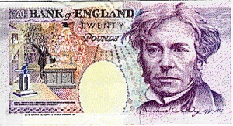
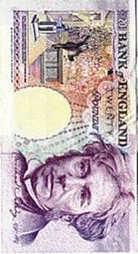
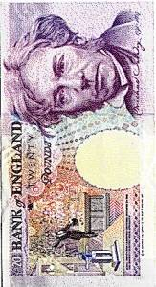
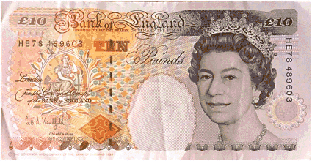
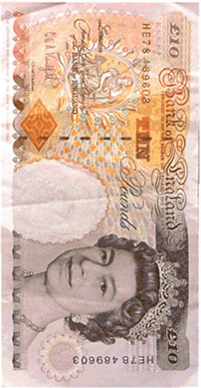

Slide 2

Nepatrí medzi kvapalné látky:
cola
mlieko
vodná para
med

Slide 3
Nepatrí medzi plynné telesá:
Voda v pohári
Vzduch v lopte
Dusík v bombe
Hélium v balóne

Slide 4
Hustotu vypočítame podľa vzorca:
G=m.V
S=V:m
S=m:V
V=m.g

Slide 5
Vzorec pre hmotnosť:
M=p:v
V=m.g
m=F.g
m=S.V

Slide 6
Na Mesiac nestúpil:
Cernan
Collins
Armstrong
Aldrin

Slide 7

V ktorom roku pristál 1.človek na Mesiaci:
1961
1968
1969
1958

Slide 8
Ktorá vlastnosť kvapalín sa využíva v hydraulickom zariadení?
nestlačitelnosť
pružnosť
tekutosť
vodorovný povrch

Slide 9
Objem kvapalín meriame
silomerom
odmerným valcom
vodováhou
naberačkou

Slide 10
Spoločná vlastnosť kvapalín a plynov je:
pružnosť
tekutosť
rozpínavosť
stlačiteľnosť

Slide 11
Medzi hydraulické zariadenia nepatrí:
brzdy osobných aut
lis
zbíjačka
vysokozdvižný vozík

Slide 12
Nemeria hmotnosť:
decimálka
rovnoramenné váhy
kuchynské váhy
vodováha

Slide 13
Nepatrí medzi dĺžkové meradlá
mikrometer
posuvné meradlo
pásmo
elektrometer

Slide 14
Čo je to výtlak lode?.
Hmotnosť vytlačenej vody
Objem vytlačenej vody
Tlak lode na vodu
Objem lode

Slide 15
So stúpajúcou teplotou, hustota plynov:
stúpa
klesá
nemení sa
stúpa alebo klesá

Slide 16
Čím nenaplníme balón, ak chceme letieť?
teplým vzduchom
héliom
oxidom uhličitým
vodíkom

Slide 17
MYSLÍM ,ŽE SPRÁVNA ODPOVEĎ JE: A
A

Slide 18
MYSLÍM ,ŽE SPRÁVNA ODPOVEĎ JE: B
B

Slide 19
MYSLÍM ,ŽE SPRÁVNA ODPOVEĎ JE: C
C

Slide 20
MYSLÍM ,ŽE SPRÁVNA ODPOVEĎ JE: D
D

Slide 21
Myslím,že správna odpoveď je:
Nie som si príliš istý!

Slide 22
Audience A
A B C D

Slide 23
Audience B
A B C D

Slide 24
Audience C
A B C D

Slide 25
Audience D
A B C D

Slide 26
Audience Draw
A B C D

Slide 27
JE MI ĽÚTO, NEVYHRÁVAŠ NIČ!!!

Slide 28
VYHRÁVAŠ 1000 €

Slide 29
VYHRÁVAŠ 32000 €

Slide 30
HURÁ! VYHRÁVAŠ MILIÓN!!!

